Slide 1
PAUSA DE SEGURIDAD Y VERIFICACIÓN POSTOPERATORIA-SALIDA
DRA. LIZETH SALDAÑA

Slide 2
Una de las 10 causas principales
de muerte y discapacidad en el mundo
Países de ingresos altos,
1 de cada 10 pacientes
Evento adverso
mientras recibe atención hospitalaria
134 millones de
eventos adversos
por atención
poco segura
Países de ingresos
bajos y medianos
1 de cada 4 pacientes
Contribuyen a 2,6 millones
de muertes
Casi el 50%
eventos adversos
son prevenibles
OMS, 2009

Slide 3
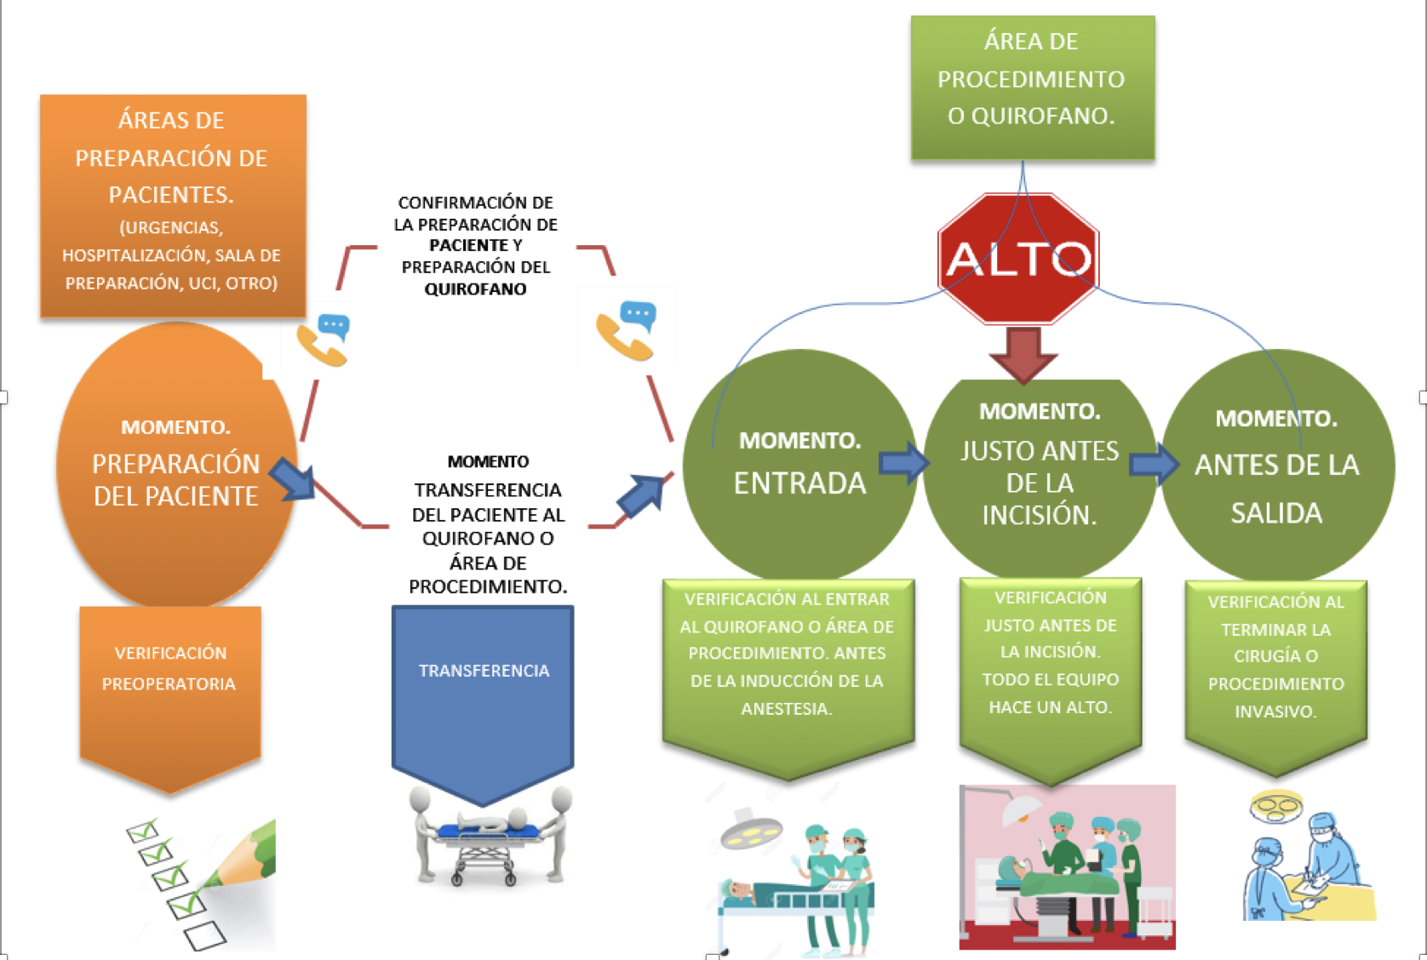
NORMA PARA LA SEGURIDAD DE LAS CIRUGÍAS Y PROCEDIMIENTOS INVASIVOS CAJA DE SEGURO SOCIAL DE PANAMÁ

Slide 4
PAUSA
DE SEGURIDAD
TIEMPO FUERA
(TIME OUT)
ALTO DE SEGURIDAD
*ACTIVIDADES
*DEJAR DE
HACER TODO
*PARAR

Slide 5
PREGUNTAS
PREMIO NOVEL DE LA LITERATURA EN 1947
“EL HOMBRE NO PUEDE DESCUBRIR NUEVOS OCÉANOS A MENOS QUE TENGA EL CORAJE DE PERDER
DE VISTA LA COSTA”
-ANDRÉ GIDE
Notes:
ESCRITOR FRANCÉS – IMPORTANTE LITERATURA FRANCESA DEL SIGLO XX

Slide 6
QUIRÓFANO
¿CÓMO INICIAR?
¿CÓMO TERMINAR?
MOMENTO JUSTO
ANTES DE LA INCISIÓN
¿DÓNDE?
TODO EL
EQUIPO
QUIRÚRGICO
¿CUÁNDO?
LISTA DE VERIFICACIÓN
DE SEGURIDAD (LVS)
¿QUIÉNES PARTICIPAN?
ENFERMERA
QUIRÚRGICA
ASIGNADA
¿QUÉ INSTRUMENTO
SE UTILIZA?:
PAUSA DE
SEGURIDAD
¿QUIÉN LA
REALIZA?:

Slide 7
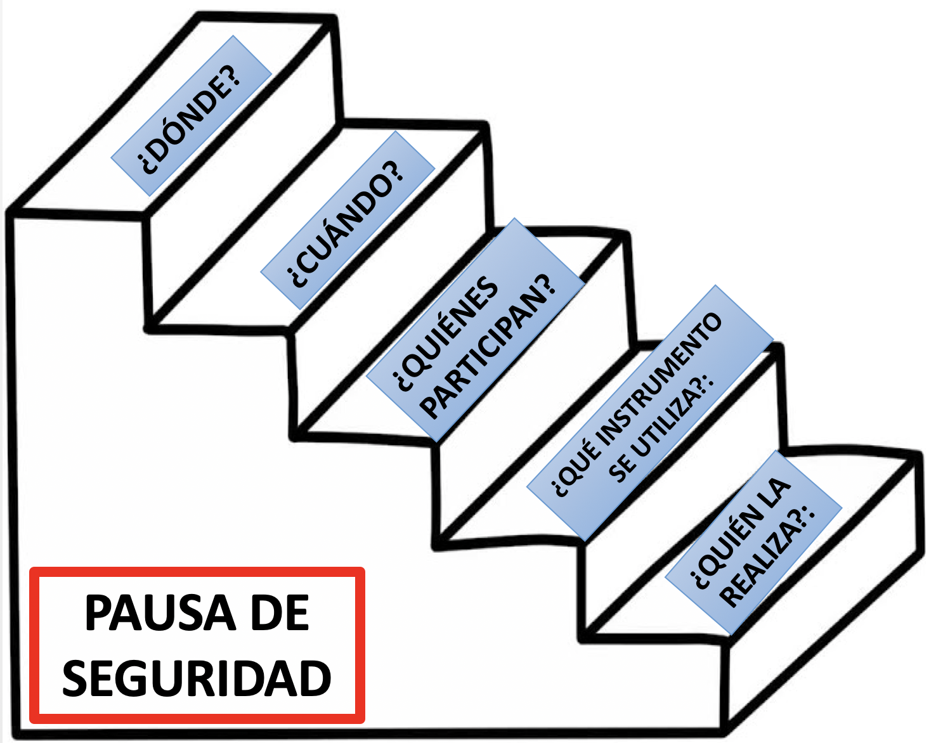
¿CÓMO INICIAR?
¿CÓMO TERMINAR?

Slide 8
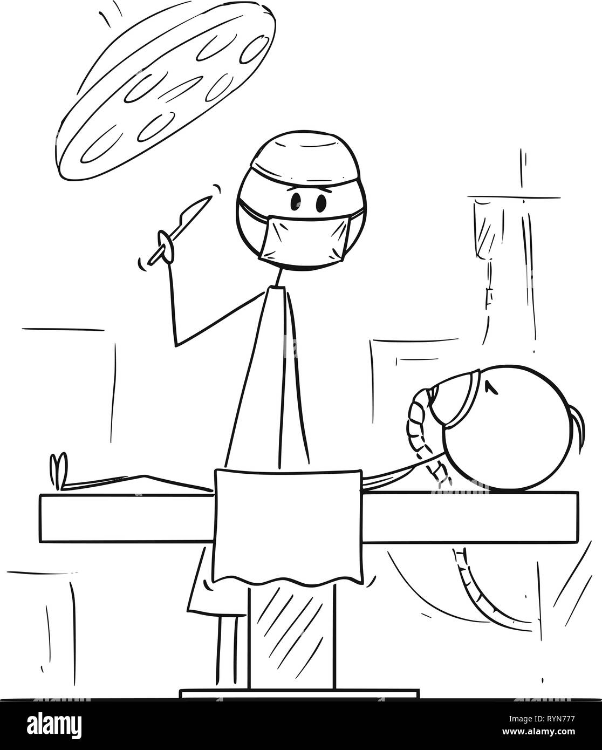
MOMENTO JUSTO ANTES DE LA INCISIÓN
¿CUÁNTO?
¿DÓNDE?
QUIRÓFANO

Slide 9
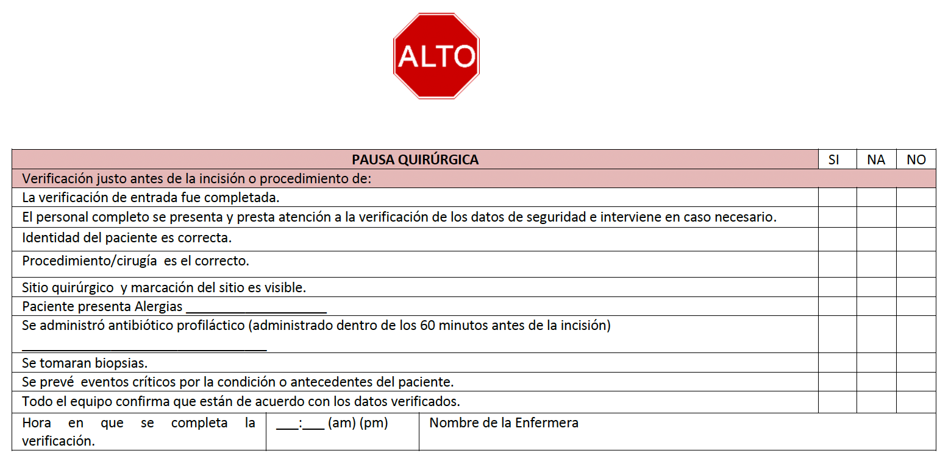
¿QUÉ INSTRUMENTO
SE UTILIZA?
MOMENTO
JUSTO ANTES DE LA
INCISIÓN
FORMULARIO
LISTA DE VERIFICACIÓN DE SEGURIDAD

Slide 10
¿QUIÉNES
PARTICIPAN?
PAUSA QUIRÚRGICA PARTICIPAN
TODOS LOS MIEMBROS DEL
EQUIPO QUIRÚRGICO
ANESTESIÓLOGO
ASISTENTE DE ANESTESIA
CIRUJANO PRINCIPAL
CIRUJANO ASISTENTE
OTRO PERSONAL DE SERVICIOS DE APOYO ASIGNADOS A LA CIRUGÍA
TÉCNICOS INSTRUMENTISTAS
ENFERMERA QUIRÚRGICA
ESTUDIANTES
TUTORES

Slide 11
REQUISITO Nº 1:
¿QUIÉN
LA HACE?
ENFERMERA
QUIRÚRGICA
¿CÓMO INICIARLA?
DEBE SOLICITAR PERMISO
AL CIRUJANO PRINCIPAL
PARA INICIAR LA PAUSA DE SEGURIDAD
JUSTO ANTES DE LA INCISIÓN O PROCEDIMIENTO

Slide 12
*PARAR*
REQUISITO Nº 2:
*ALTO DE ACTIVIDADES
*DEJAR DE HACER TODO

Slide 13
MOMENTO
JUSTO ANTES DE LA
INCISIÓN

Slide 14
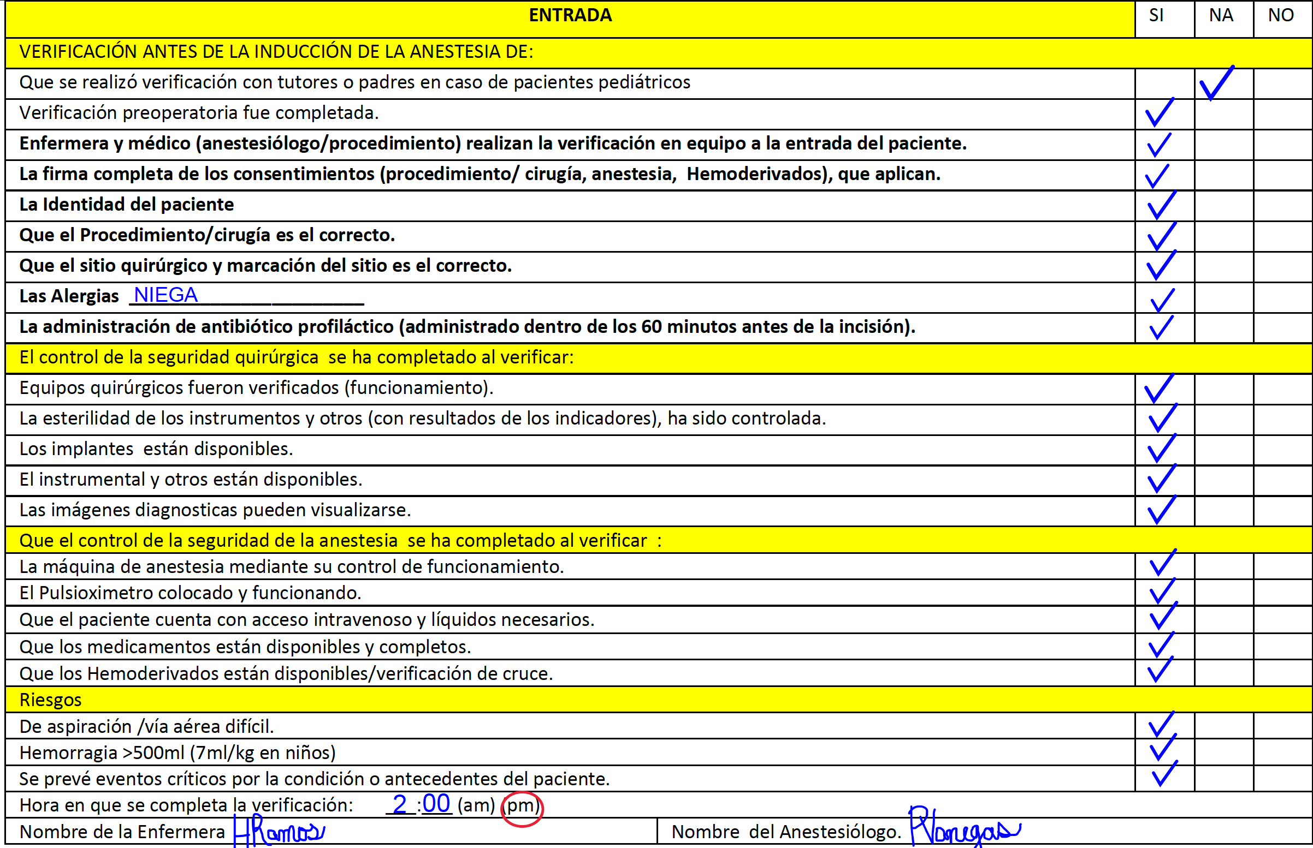
VERIFICACIÓN DE ENTRADA
DEBE ESTAR COMPLETADA
COMPLETADA/ FIRMADA DEBIDAMENTE

Slide 15
PRESENTACIÓN DE LOS MIEMBROS DEL EQUIPO EN EL QUIRÓFANO
NOMBRE
COMPLETO
FUNCIÓN
LIZETH SALDAÑA
CIRUJANA

Slide 16
PAUSA
QUIRÚRGICA
* IDENTIDAD DEL PACIENTE ES CORRECTA
*PROCEDIMIENTO/ CIRUGÍA ES EL CORRECTO
*SITIO QUIRÚRGICO Y MARCACIÓN DEL SITIO ES VISIBLE
VERIFICAR
* PACIENTE PRESENTA ALERGIAS ____?????____________
* SE ADMINISTRÓ EL ANTIBIÓTICO PROFILÁCTICO (DENTRO 60 MIN ANTES DE LA INCISIÓN)
* SE TOMARAN BIOPSIAS ¿?
* SE PREVÉ EVENTOS CRÍTICOS POR LA CONDICIÓN O ANTECEDENTES DEL PACIENTE
“VOZ ALTA”
Todos deben ESCUCHAR
Todos deben PRESTAR ATENCIÓN
de los datos que se están verificando

Slide 17
PAUSA
QUIRÚRGICA
¿CÓMO TERMINAR?
ENFERMERA
QUIRÚRGICA
¿ ESTAMOS TODOS DE ACUERDO
CON LOS DATOS VERIFICADOS?
Y TODOS
DEBEN CONFIRMAR
QUE ESTÁN DE ACUERDO

Slide 18
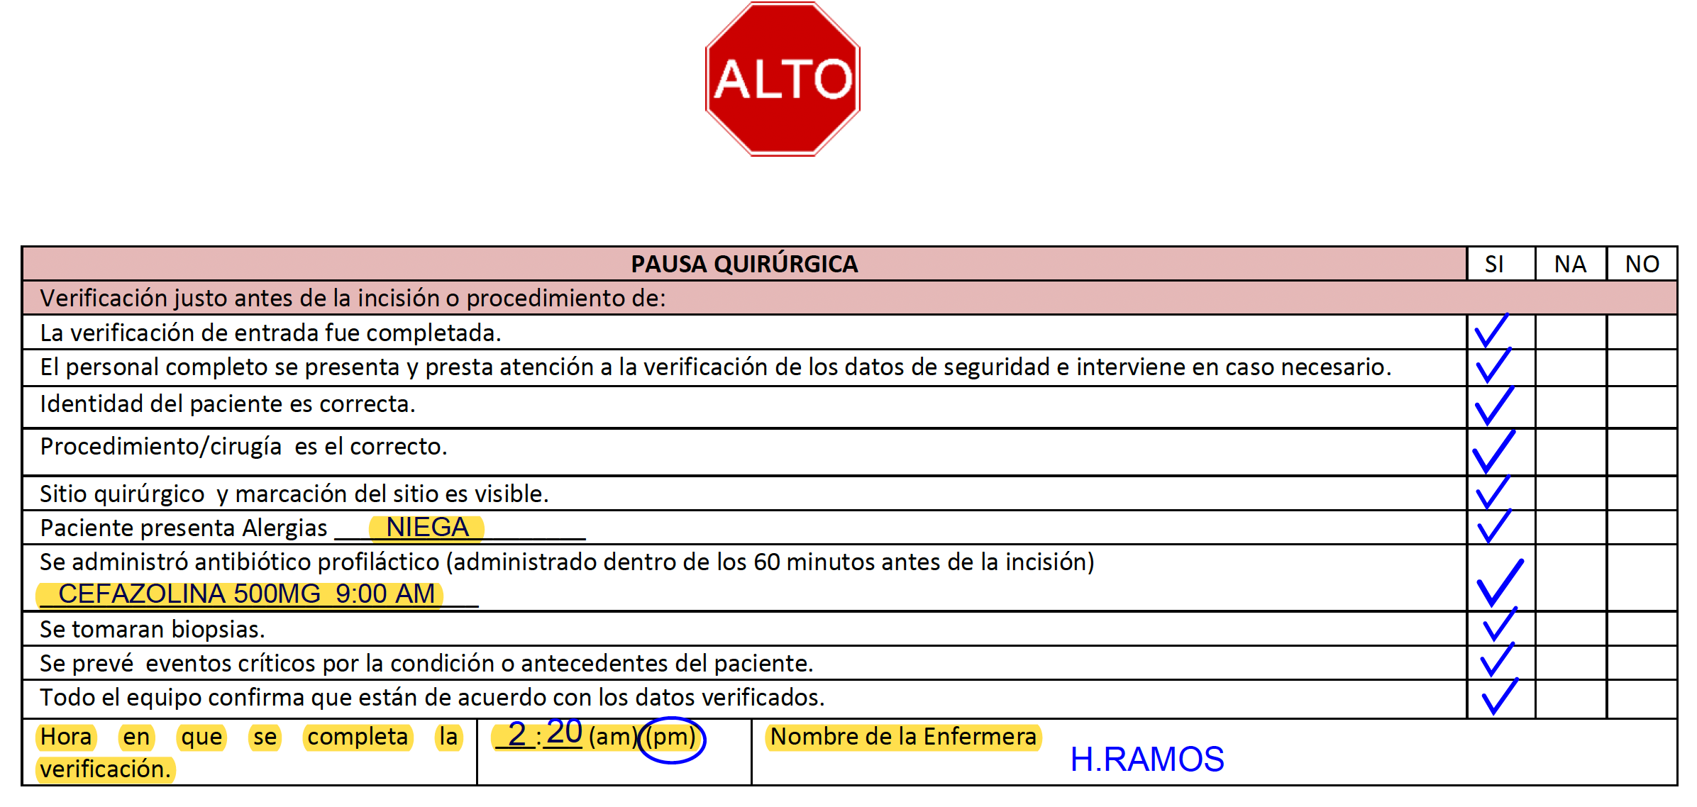

Slide 19
RESPUESTAS……..

Slide 20
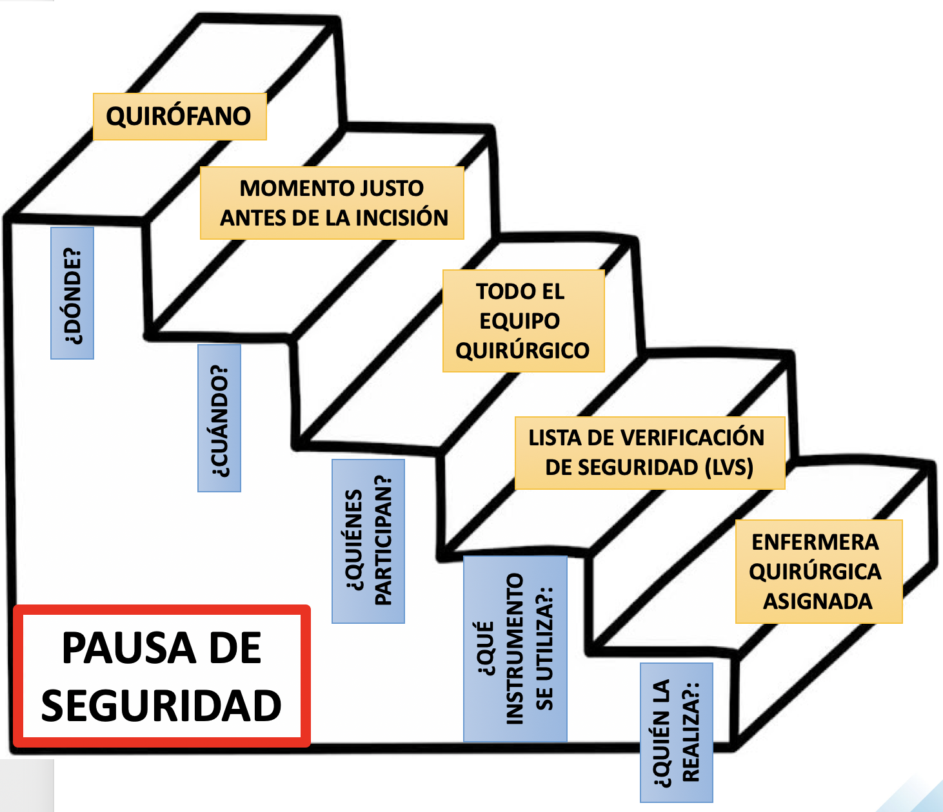
¿CÓMO
INICIAR?
LA ENFERMERA
QUIRÚRGICA
SOLICITA EL PERMISO
AL CIRUJANO PRINCIPAL PARA INICIAR
¿CÓMO
TERMINAR?
TODOS
CONFIRMAN
QUE ESTÁN DE ACUERDO CON LOS DATOS VERIFICADOS

Slide 21
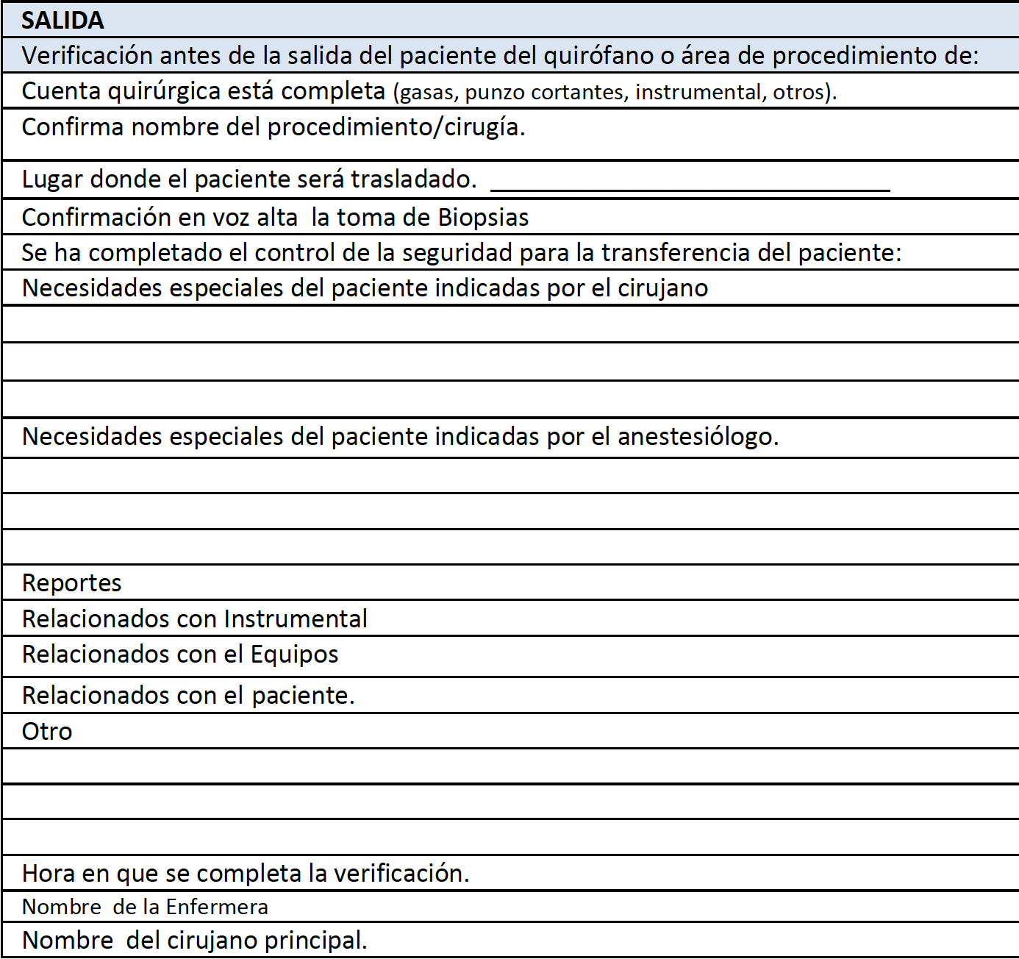
VERIFICACIÓN POSTOPERATORIA

Slide 22
VERIFICACIÓN
POSTOPERATORIA
ANTES DE LA SALIDA DEL PACIENTE DE QUIRÓFANO
¿COMIENZA?
CON EL INICIO DEL CIERRE DE LA HERIDA
REQUISITO
Nº 1
REALIZAR
CONFIRMACIONES
VERBALMENTE
¿CULMINA?
LA SALIDA DEL PACIENTE DE QUIRÓFANO

Slide 23
ENFERMERA QUIRÚRGICA
¿QUÉ SE CONFIRMA?
¿CÓMO
SE CONFIRMA?
¿CON QUIÉNES?
*CIRUJANO*
*ANESTESIÓLOGO*
VOZ ALTA

Slide 24
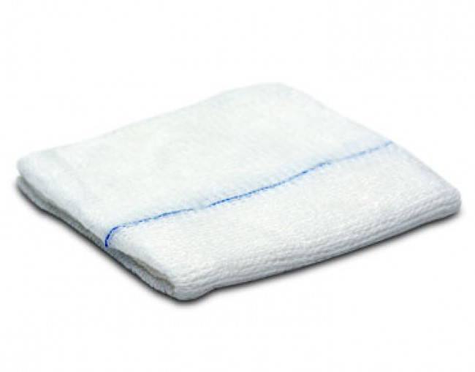
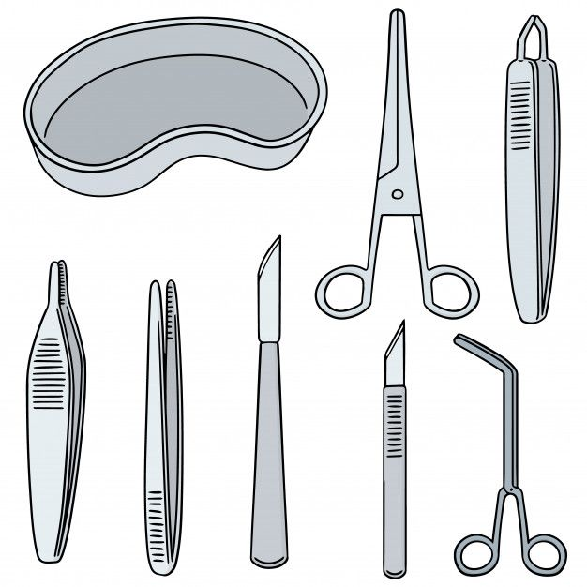
¿QUÉ SE CONFIRMA?
COMPLETA
O
INCOMPLETA
1. RECUENTO
VOZ ALTA

Slide 25
VOZ ALTA
¿QUÉ
SE CONFIRMA?
2. PROCEDIMIENTO
REALIZADO
3. LUGAR DONDE TRASLADARLO/
PLANES, TRATAMIENTOS
MÉDICO DEL PROCEDIMIENTO
O
CIRUJANO
4. TOMA BIOPSIAS
(LEER LAS ETIQUETAS)

Slide 26
VOZ ALTA
¿QUÉ SE CONFIRMA?
CIRUJANO
5. NECESIDADES ESPECIALES PARA SU TRASLADO INDICADAS POR:
ANESTESIÓLOGO

Slide 27
VOZ ALTA
¿REPORTES?
REPORTES DEL INSTRUMENTAL
REPORTES DE LOS EQUIPOS
REPORTES AL PACIENTE

Slide 28
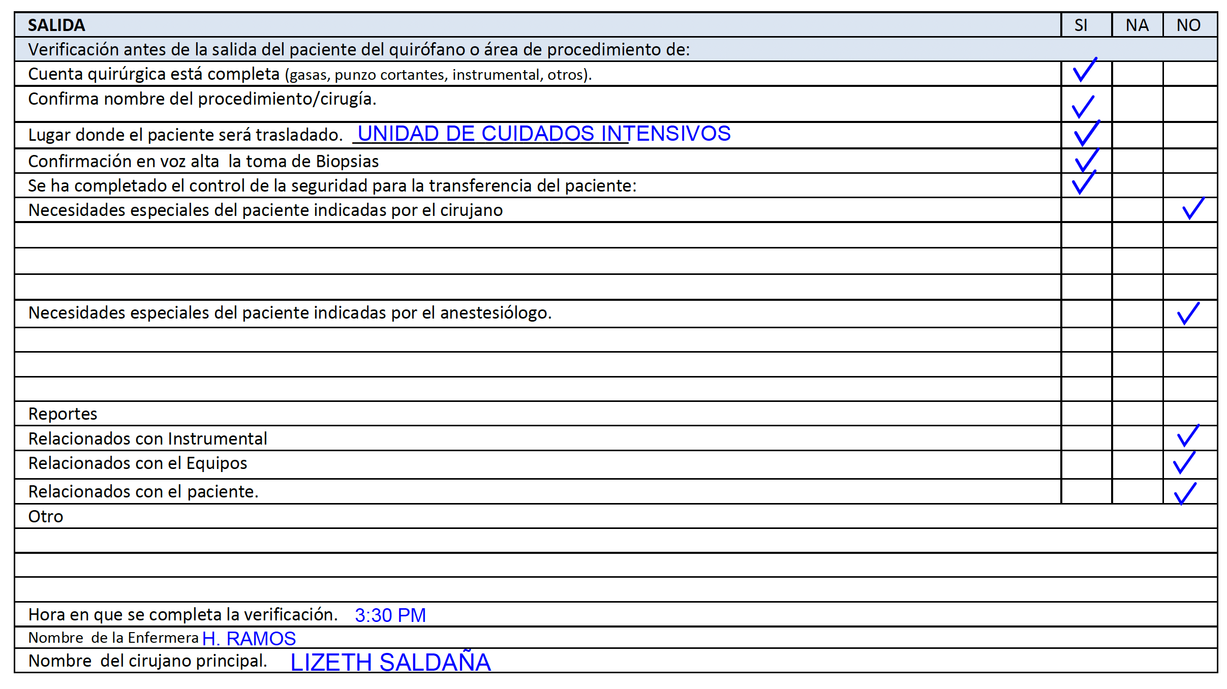
COMPLETADA Y FINALIZADA

Slide 29
“ACUDIR A UN HOSPITAL
ES MÁS RIESGOSO QUE VOLAR EN AVIÓN”. OMS

Slide 30
CAMBIEMOS EL PARADIGMA

